Slide 1

◆ 振动：在平衡位置运动，并没有随波逐流.
◆ 波动：振动的传播过程.
◆ 波动种类：
机械波：机械振动在弹性介质中的传播.
电磁波：交变电磁场在空间的传播.
物质波：微观粒子的运动，具有波粒二象性.

Slide 2
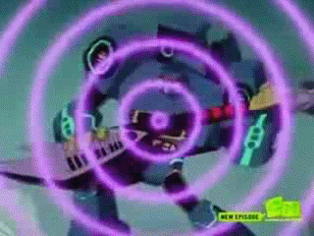
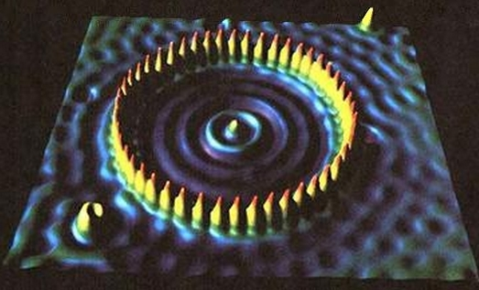
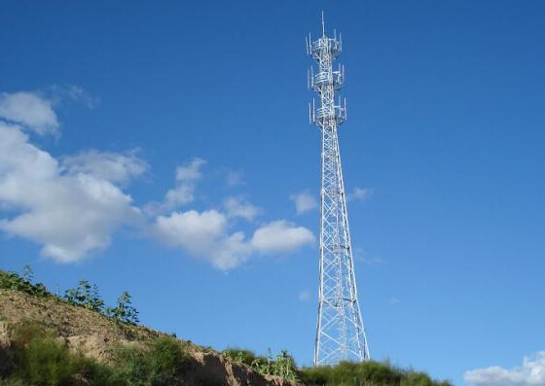

波动共性：具有一定传播速度，伴随能量传播。能产生反射、折射、干涉、衍射等现象.

Slide 3
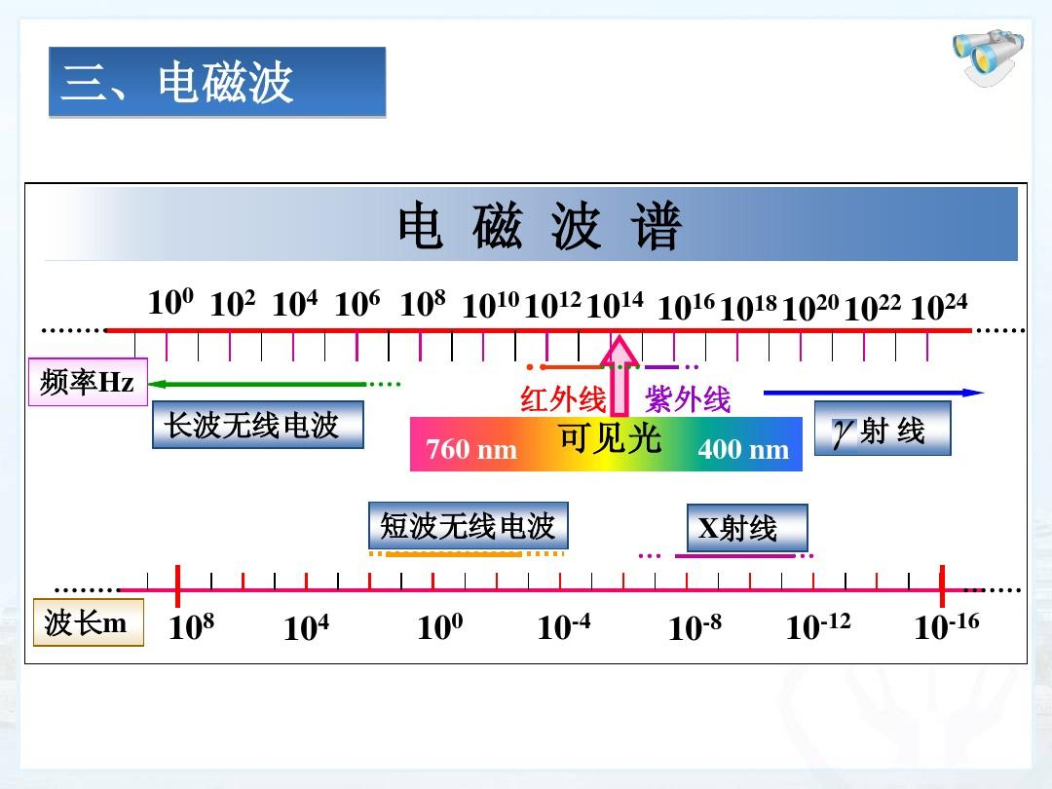

Slide 4
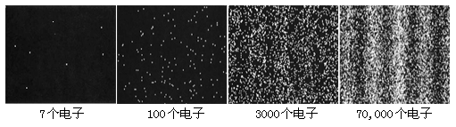
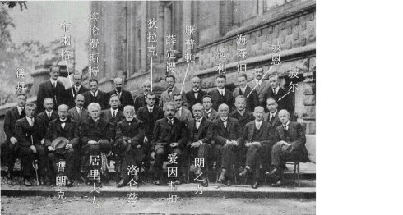

Slide 5
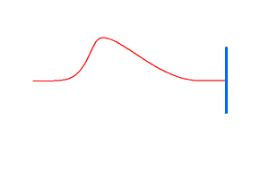
§4—4 机械波
一. 机械波的基本概念
1. 机械波的产生
波源：作机械振动的物体.
◆ 产生条件：
弹性介质：承担传播振动的介质.
◆ 机械波：机械振动在弹性介质中的传播(如绳子上的波).
◆ 简谐波：质元均按一定的相位规律传播.
●机械波只能在弹性介质中传播.
注意
●波是运动状态的传播，介质的质点并不随波传播.

Slide 6
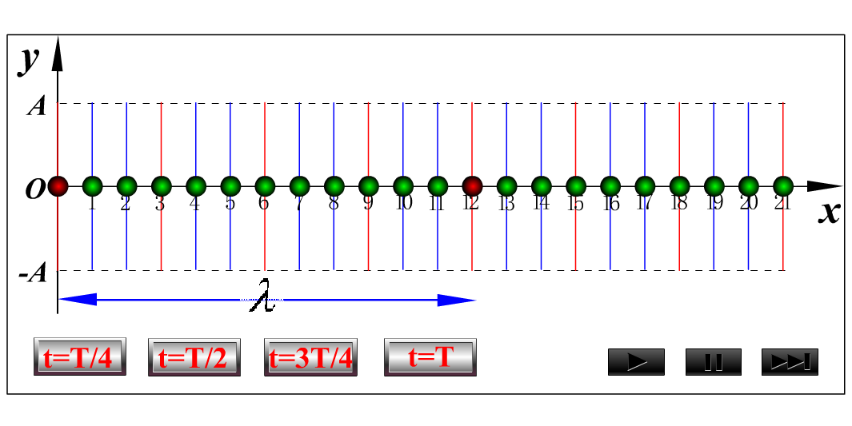
2. 横波与纵波
横波：质点振动方向与波的传播方向相垂直的波.
（仅在固体中传播 ）
特征：具有交替出现的波峰和波谷.

Slide 7
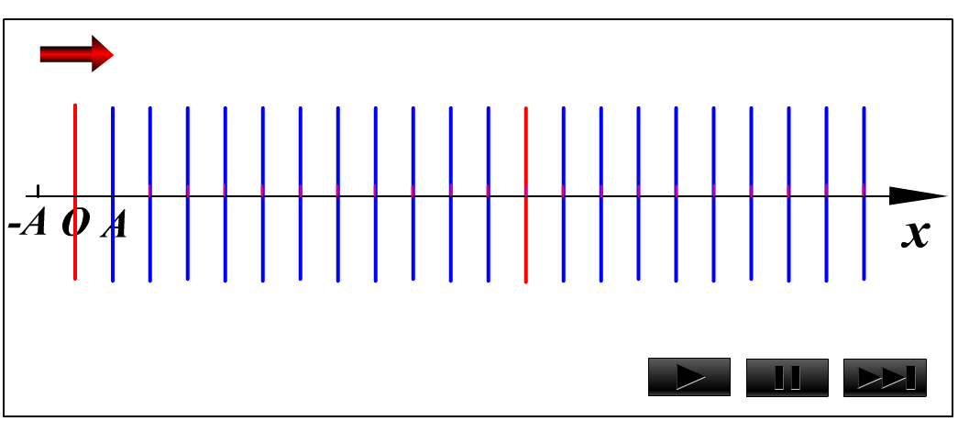
纵波：质点振动方向与波的传播方向互相平行的波.
（可在固体、液体和气体中传播）
特征：具有交替出现的密部和疏部.

Slide 8




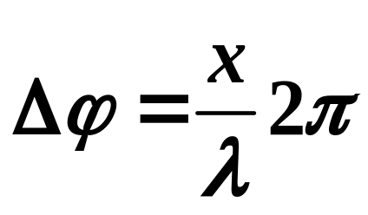

● 波动中各点在自己平衡位置附近振动，并未“随波逐流”，不是质点的传播，是波形的传播.
● “上游”的质点带动“下游”质点；传播方向上，相位依次落后； 质元振动状态(x,v,a)将在下一时刻于“下游”某处出现，波的传播是相位的传播.
● 波的传播中，静止的质点依次被带动，产生动能和势能，波的传播是能量的传播.
● 波动曲线与振动曲线存在不同(坐标，速度)
A
B
O
●
●
Δ
ϕ

Slide 9
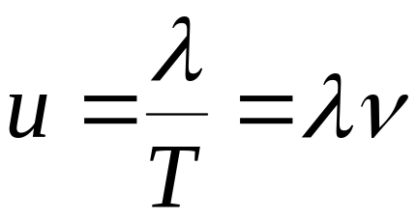
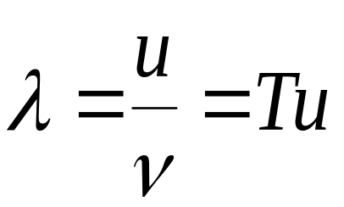
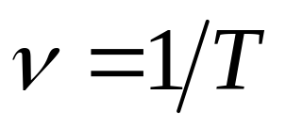
3. 波的特征量
波长λ：两个相邻的、相位差为2π的振动质点之间的距离，即一个完整波形的长度.
取决于波源
周期T ：波前进一个波长的距离所需要的时间.
频率V ：周期的倒数，即单位时间内波动所传播的完整波的数目.
取决于介质
波速U ：波动过程中，某一振动状态（即振动相位）单位时间内所传播的距离（相速）.

Slide 10
4.波的几何描述
波线：波动传播方向作的有方向的线.
波面：介质中任意时刻，相位相同的振动点构成的曲面.
波前：传播过程中，某时刻最前面的波面.
波面
波面
波面
波前
波线
波线
波面
波面
波面
波前

Slide 11
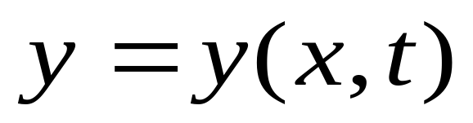
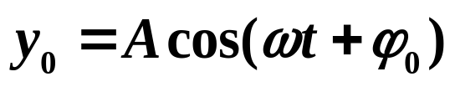
二. 平面简谐波的波函数
●简谐波：弹性介质中各点都做谐振动，传播谐振动.
●平面简谐波：波面为平面的简谐波.
1.平面简谐波波函数的建立
◆定义：波函数反映任一点(位置为x)，在任意时刻t的位移y,即任一点(位置为x)的振动表达式.
◆推导：
已知原点O 的振动方程为：
求x轴上P点(任意点)的振动方程？

Slide 12
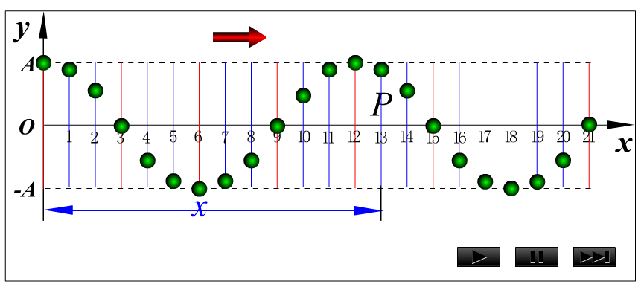
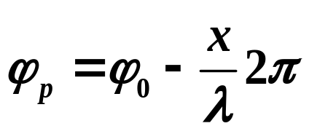
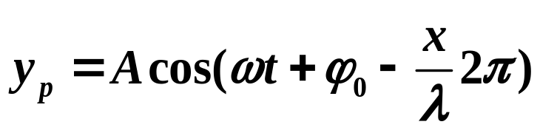
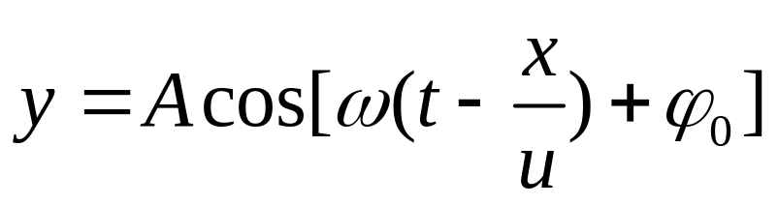


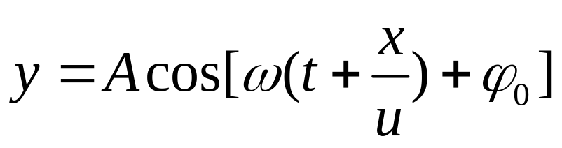
●P点相位比O点落后
●P振幅和频率与O相同
●当x为变量，即P为任意一点，此式为x轴上任一点振动，即波动方程.
沿 轴正向
●整理得：
沿 轴负向

Slide 13
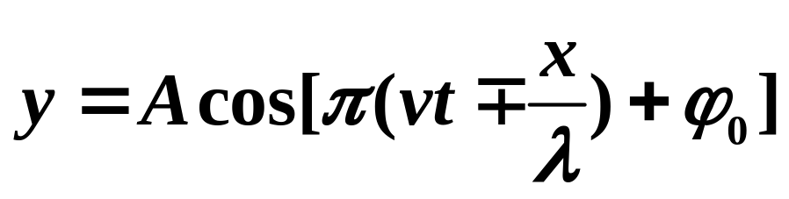
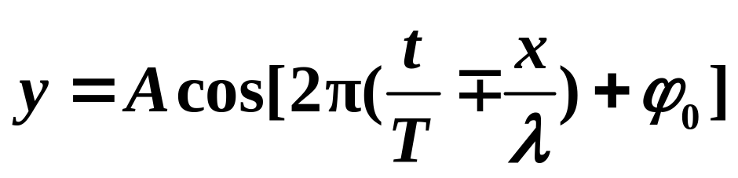
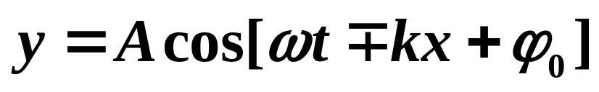
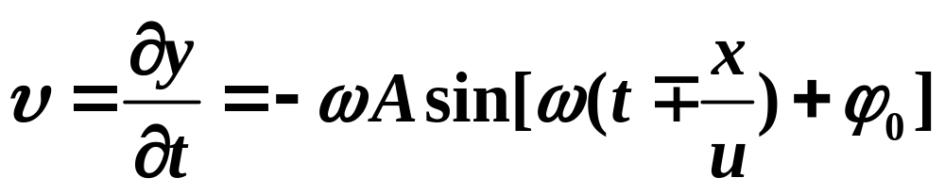
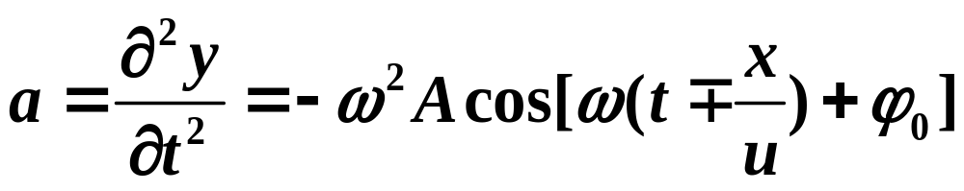
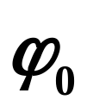
◆波动方程其他形式：
◆质点的振动速度和加速度：
◆注意 的含义

Slide 14
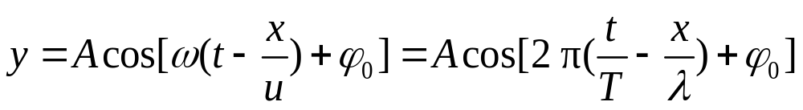
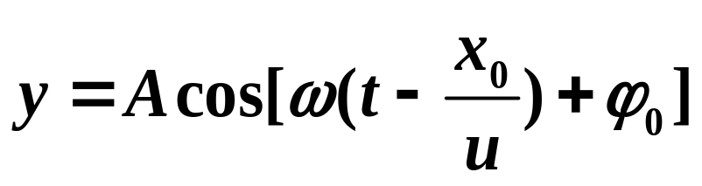
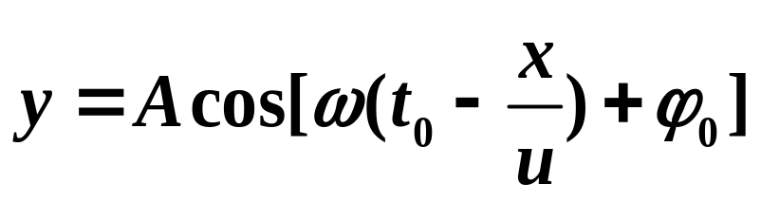
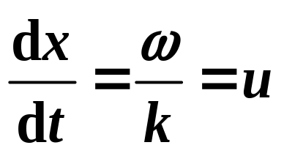
2. 波函数的物理意义
◆x=x₀(常数)时：
表示x₀处质点的振动方程，画出的是x₀处的振动曲线.
◆t=t₀(常数)时：
表示t₀时刻，各质点的位移分布函数，t₀时的波形图.
◆相位=常数时（x和t均为变量）：
表示相位传播速度为u.

Slide 15
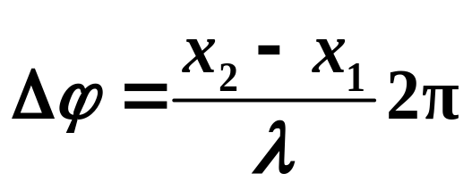
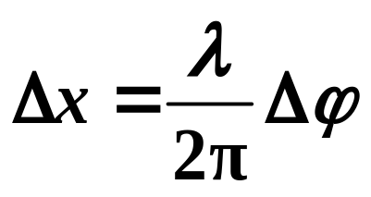


3. 波形图分析
相位差：
◆两点之间的
波程差：
◆各点的振动方向：看上游质点，各质点重复上游质点的状态.
O

Slide 16
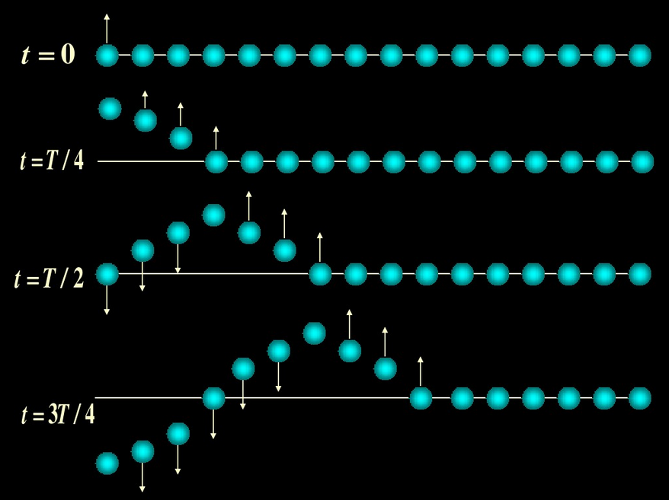

Slide 17
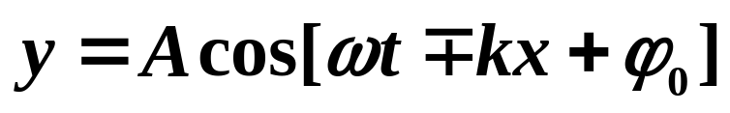


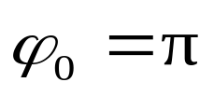

例4.1 已知波动方程如下，求波长、周期和波速.
解：根据标准波动方程：
对应的ω=2.5π s⁻¹ ; λ=200cm .
则T=2π/ω= 0.8 s ; u=λ/T=250 cm/s .
例4.2 已知t=T/4时的波动图，求原点振动初相.
解：t=T/4时，x₀=0，v₀>0,
y/m
1.0
u
O
o
O
2.0
x/m

Slide 18
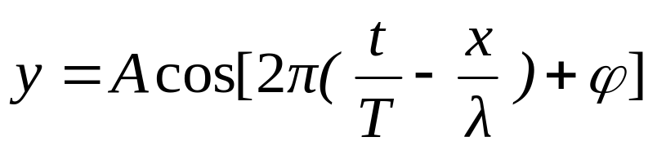
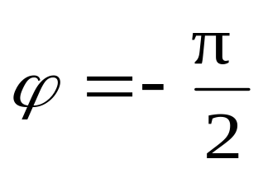

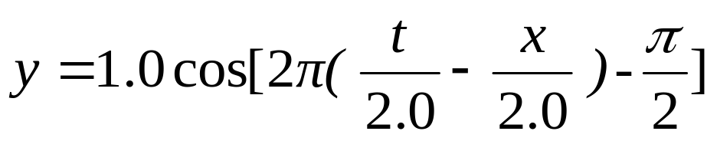
例4.3 一平面简谐波沿 x 轴正方向传播， 已 知振幅A=1.0m，T=2.0s，λ =2.0m，t=0时，坐标原点处的质点位于平衡位置沿 Oy 轴正方向运动。求1）运动方程
解：￭写出波动方程的标准式：
￭已知A、T、λ，求 原点振动初相：
因为t =0时，x₀=0，υ₀>0, 画旋转矢量，得
O

Slide 19

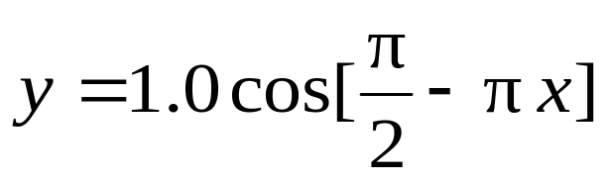


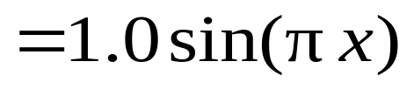

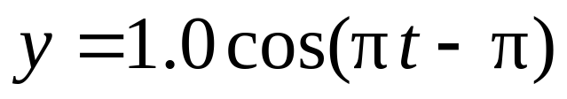


2）求t =1.0s 波形图.
￭ t =1.0s代入波动方程：
1.0
o
2.0
3）x=0.5m 处质点的振动规律并做图 .
￭ x=0.5m代入波动方程得到：
3
1.0
3
*
2
4
4
O
2
0
*
*
*
1.0
2.0
1
*
*
1

Slide 20

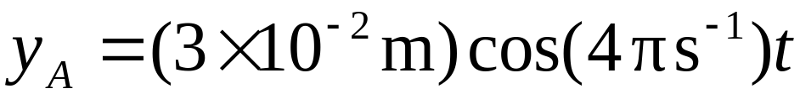

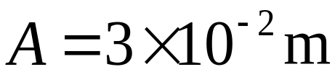

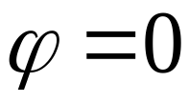

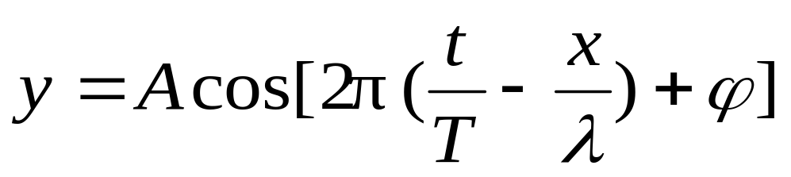
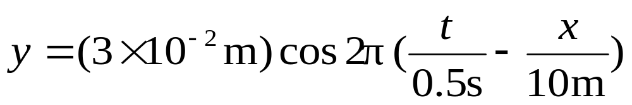
例4.4 一平面简谐波以速度 沿直线传播,波线上点 A 的简谐运动方程 .
8m
5m
9m
C
B
A
D
1）以 A 为坐标原点，写出波动方程

Slide 21

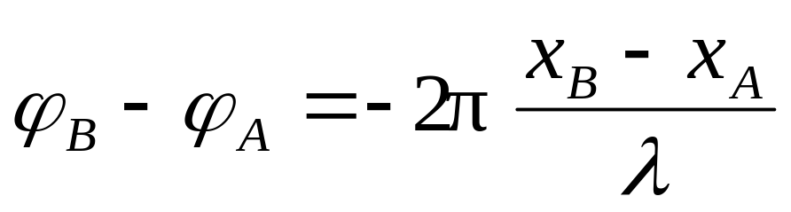
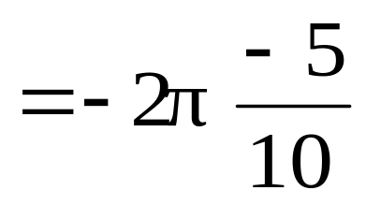

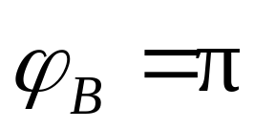
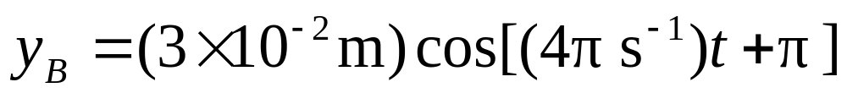

2）以 B 为坐标原点，写出波动方程
8m
5m
9m
C
B
A
D

Slide 22






3）写出传播方向上点C、点D 的简谐运动方程
8m
5m
9m
C
B
A
D
点 C 的相位比点 A 超前
点 D 的相位落后于点 A

Slide 23



4）分别求出 BC ，CD 两点间的相位差
8m
5m
9m
C
B
A
D

Slide 24













讨 论
1）给出下列波函数所表示的波的传播方向和 点的初相位.
向x 轴正向传播
向x 轴负向传播
2）平面简谐波的波函数为 式中 为正常数，求波长、波速、波传播方向上相距为 的两点间的相位差.

Slide 25







3 ） 如图简谐波以余弦函数表示，求 O、a、b、c 各点振动初相位.
t=T/4
t =0
b
O
a
c
O
O
O
O

Slide 26






三. 波的能量
1. 波的能量传播
●各质元振动 → 有振动动能
波的机械能
●质元有形变 → 有形变势能
x
O
x
O

Slide 27




质元动能：
x
O
x
O

Slide 28




F
质元势能：
S
杨氏模量
l
截面积
Δl
k
F
x
O
x
O

Slide 29




x
O
x
O

Slide 30


总机械能：
讨论
(1)质元动能和势能均随时间做同相位周期变化(2ω)
o
t
T
质元的能量密度随t的变化

Slide 31


(2) 体积元在平衡位置时，动能、势能和总机械能均最大.
(3) 体积元的位移最大时，三者均为零.
波形斜率
速度决定动能
形变决定势能
(4) 任一体积元都在不断地接收和放出能量，即不断地传播能量 . 任一体积元的机械能不守恒 . 波动是能量传递的一种方式 .
w = 0
w 最大
各质元能量分布情况

Slide 32





2. 波的能流和能流密度
能流：单位时间内垂直通过某一面积的能量.
平均能流：
能流密度 ( 波的强度 ) : 通过垂直于波传播方向的单位面积的平均能流.
udt
S

Slide 33











例 证明球面波的振幅与离开其波源的距离成反比，并求球面简谐波的波函数.
证 介质无吸收，通过两个球面的平均能流相等.
即
式中 为离开波源的距离， 为 处的振幅.

